Slide 1
CONSULTATION CITOYENNE
« Comment agir pour un tourisme plus responsable en France ? »
KIT COMMUNICATION
Mai 2020

Slide 2
CONTEXTE ET PRINCIPES
DE LA CONSULTATION

Slide 3
ORIGINES DE LA CONSULTATION
A l’initiative d’un collectif de membres du Comité de filière tourisme dont Atout France, la FNHPA, la Banque des territoires, ADN tourisme, Acteurs du tourisme durable, Teragir, avec l’appui du Ministère de l’Europe et des Affaires étrangères, est lancée une consultation citoyenne en ligne sur le thème du tourisme responsable.
Du 10 mai au 20 juin 2021, les citoyens sont invités à répondre à la question générale : « Comment agir pour un tourisme plus responsable en France ? » en proposant des actions concrètes, sur lesquelles doivent agir prioritairement les acteurs du tourisme français, pour rendre cette industrie à la fois plus durable et responsable au niveau national, et à l’échelle de tous les territoires et filières touristiques.
La consultation est organisée en lien avec Make.org, plateforme citoyenne leader de la Civic Tech européenne.

Slide 4
OBJECTIFS DE LA CONSULTATION
Objectifs principaux :
Susciter une participation massive et permettre l’expression de la diversité des idées
Engager les citoyens mais aussi l’ensemble de la société civile et votre écosystème dans cette consultation pour accompagner la transformation du secteur du tourisme
Enjeux principaux :
Favoriser la participation tout au long de la période de consultation
Disposer en fin de consultation d’un contenu de qualité (propositions en nombre suffisant, variées et hiérarchisées grâce au vote)
Permettre à tout citoyen de comprendre et s’approprier le sujet.

Slide 5
RETOMBÉES PRESSE
20 minutes
Pour les vacances cet été, vous êtes tenté par le tourisme durable ? Racontez-nous ! (20minutes.fr)
Sud-Ouest
Tourisme durable : une consultation citoyenne en ligne jusqu’au 20 juin (sudouest.fr)
L’info durable
Une consultation citoyenne en ligne pour un tourisme plus vert (linfodurable.fr)
Tourmag
Lancement de la consultation citoyenne sur le tourisme responsable (tourmag.com)
L’Echo Touristique
Tourisme responsable : la France démarre une consultation citoyenne (lechotouristique.com)
Voyages & Groupe
Consultation citoyenne pour un Tourisme Responsable (voyagesetgroupe.com)

Slide 6
DIFFUSION DE LA CONSULTATION

Slide 7
POURQUOI CE KIT COMMUNICATION ?
Ce kit de communication comporte tous les éléments clés pour vous permettre de facilement promouvoir la consultation auprès de :
vos équipes,
vos partenaires,
le grand public.
Il contient des éléments visuels et de contenu adaptables à votre charte graphique, vos contraintes et la tonalité de votre communication.
Le premier objectif est d’atteindre un premier palier de 12 000 répondants très rapidement.

Slide 8
POURQUOI RELAYER CETTE CONSULTATION ?
Nous vous invitons à partager cette consultation dans votre écosystème pour :
l’engager dans cette consultation d’intérêt général en lien avec leurs centres d’intérêt ; les tenir informer de ses évolutions, des résultats, et des actions prises suite à cette initiative ;
démultiplier la participation sur la plateforme et donc l’impact de la démarche ;
vous positionner comme un acteur du tourisme responsable.

Slide 9
COMMENT RELAYER CETTE CONSULTATION ?
Communication externe :
Les réseaux sociaux jouent un rôle important dans la réussite des consultations. La publication de posts réguliers sur vos réseaux sociaux en utilisant les visuels transmis dans le kit de com sont un plus
La mise en avant de la consultation sur votre site Internet sur des pages fréquemment visitées ou en rapport avec le sujet.
La relance régulière de votre base via emails (effectuer 3 à 6 relances au fil de l’eau, dont certains emails dédiés). Vous pouvez intégrer dans le contenu des exemples de propositions afin d'engager le lecteur à participer.
Si vous en avez la possibilité d’autres leviers de diffusion peuvent être sollicités : Prise de parole d’un ambassadeur, Spot TV, Vidéo, affichage dans l’espace public ou lieu de tourisme (si déconfinement)...
Communication interne : Vos membres et salariés sont également des citoyens engagés et concernés directement par le sujet. N’hésitez pas à les solliciter : email du Président / bannière email / intranet…

Slide 10
PRINCIPES DE LA PARTICIPATION
Quelles contributions ?
- Une question ouverte : non-binaire, consensuelle et compréhensible
- Des propositions citoyennes en 140 caractères
- La possibilité de réagir aux propositions : à travers le vote et la surqualification.
> Chaque proposition entrante est soumise aux votes d’autres citoyen(ne)s, créant une chambre d’écho citoyen inédite.
> Ce sont les votes des participants qui font émerger leurs priorités. Plus la participation est forte, plus les priorités citoyennes sont claires.
Quels résultats ?
- Les propositions recueillies sont systématiquement classées, regroupées en idées en fonction de leur niveau d’adhésion et de leur thème, constituant au final une matière utile pour passer à l’action sur le sujet traité.
- Grâce à une technologie fondée sur l’intelligence artificielle, Make.org assure la pertinence statistique des résultats.
Qui peut participer ?
- Tous les citoyens peuvent participer à la consultation et être informés des résultats.
- Chaque participant peut se créer un profil qui regroupe ses propositions.
Accéder à la FAQ

Slide 11
ÉLÉMENTS CONSTITUTIFS
Nom du projet : Tourisme Responsable / Sustainable Tourism
Accéder à la consultation :
La séquence de propositions : Il s’agit de la page principale de la consultation, celle où la participation s’effectue.
Page Edito “pourquoi cette consultation” : Elle permet d’expliquer le contexte de la consultation, ses objectifs, les étapes.
Page récapitulative de la consultation : Elle permet d’avoir un récapitulatif global de la consultation et de voir l’ensemble des propositions.
Hashtag officiel du projet : #tourismeresponsable / #sustainabletourism
Accéder à la présentation de la consultation

Slide 12
LE LIEN À DIFFUSER
Le lien grand public pour la consultation est :
http://tourismeresponsable.make.org
Toutefois, Make.org a créé pour ADN Tourisme une url personnalisée qui permet d’identifier le nombre de participants, de propositions et de votes provenant de l’effort conjoint des organismes institutionnels de tourisme
Par conséquent, merci de diffuser à vos contacts le lien suivant :
https://make.org/FR/consultation/tourisme-responsable/selection?utm_source=adntourisme&utm_medium=communication&utm_campaign=tourisme-responsable

Slide 13
OUTILS DE COMMUNICATION
CONTENUS

Slide 14
EXEMPLES D’ÉLÉMENTS DE LANGAGE
Lancement
« La consultation [Nom] dont nous sommes partenaires est ouverte : vous pouvez partager vos idées et voter sur celles des autres participants ! » + [compléter avec l’impact]
« Nous sommes heureux de vous annoncer le lancement d’une grande consultation d’envergure nationale [question] dont nous sommes partenaires. Rendez-vous sur … pour proposer vos idées et voter pour celles des autres. »
« Nous nous engageons au côté de [Initiateurs] pour changer [sujet]. Participez à la consultation [question] pour nous partager vos idées ! RDV sur… »

Slide 15
EXEMPLES D’ÉLÉMENTS DE LANGAGE
Tout au long de la consultation
« Votre avis fera la différence, votez et proposez vos solutions »
« Votez, proposez, agissons ensemble »
« [question] Faites vos propositions et votez pour construire dès maintenant les actions du [Initiateur]. »
« Vous avez des idées, des propositions pour agir ensemble pour [sujet]Soumettez vos propositions et votez sur celles des autres »
« Avez-vous déjà participé à la consultation “[question]” Pas encore ? RDV sur… »
« [Nom du citoyen] a proposé [la proposition : texte +visuel de la proposition] pour favoriser [sujet]. Vous aussi, voter pour les propositions qui vous semblent intéressantes sur… »
« Déjà [chiffre] participants/propositions/votes pour la consultation.
[Vous aussi, soumettez vos propositions et votez sur celles des autres… »

Slide 16
EXEMPLES D’ÉLÉMENTS DE LANGAGE
Passage en phase de vote
« Il est temps de départager les propositions citoyennes !
La consultation [Nom], initiée par [Initiateurs] dont nous sommes partenaires, rentre dans sa deuxième phase. Vous avez été déjà très nombreux à participer, à proposer des idées (sur de nombreuses thématiques riches et variées) et à voter massivement sur celles-ci. »
« Afin de faire ressortir les propositions qui représentent le mieux les citoyens et les citoyennes, nous sommes entrés dans une phase de vote uniquement qui consiste à faire voter les citoyens sur les propositions pour les départager et déterminer ainsi les priorités. »
« Alors vous aussi soutenez les propositions qui vous ressemblent !”
[Vous aussi, soumettez vos propositions et votez sur celles des autres… »
« A partir du [Date], la consultation passe dans sa deuxième phase, qui consiste à faire voter les citoyens sur les propositions pour les départager et déterminer ainsi les priorités. »

Slide 17
EXEMPLES D’ÉLÉMENTS DE LANGAGE
Derniers jours de la consultation
« Dernières semaines pour participer à la consultation “[question]” dont nous sommes partenaires. Faites entendre votre voix et votez… »
« Dernières semaines pour participer à la consultation“[question]”. Votez pour les propositions qui vous tiennent à cœur sur… »

Slide 18
SÉLECTION DE QUELQUES PROPOSITIONS CITOYENNES
"Il faut interdire les vols nationaux (sauf urgences, sauf pour les DOM TOM et la Corse) et développer le rail." – Nicolas, 35 ans, 45800
"Il faut instaurer une taxe pour les touristes étrangers pour financer la transition écologique et la protection de l'environnement." – Yannick, 42 ans, 75018
"Il faut appliquer une tarification préférentielle aux citoyens français (ou TVA moindre) comme cela se fait dans certains pays." – Romain, 43 ans
"Il faut calculer le bilan carbone de chaque séjour et de chaque touriste (voyage compris), et le taxer proportionnellement à ses émissions." – Gilles
"Il faut mettre un frein (prix, taxes, interdictions) au développement du camping car, solution individualiste aux multiples inconvénients." – Sylvia, 58 ans
"Il faut créer des offres de monnaies locales pour les sites touristiques qui permettront de consommer local quand on est en vacances." – Paul, 20 ans, 30360
"Il faut que toutes les boutiques de souvenirs vendent des articles faits en France par des artisans locaux dans des matériaux écologiques." – Ingrid
"Il faut multiplier les zones de vacances scolaires pour élargir les saisons touristiques et ainsi casser les pics d'affluence." – Christine
"Il faut cesser de vouloir redevenir la première destination touristique mondiale. La quantité n'est pas un objectif." – Gilles
"Il faut réviser ou créer des jauges de personnes pouvant accéder à un site naturel par an ou par jour pour les préserver." – Hélène

Slide 19
OUTILS DE COMMUNICATION
VISUELS

Slide 20

IMAGE PRINCIPALE
Cliquez sur le visuel souhaité en maintenant le bouton Ctrl enfoncé pour suivre le lien.

Slide 21

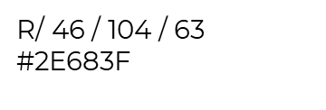
COULEUR PRINCIPAL DE LA CONSULTATION

Slide 22

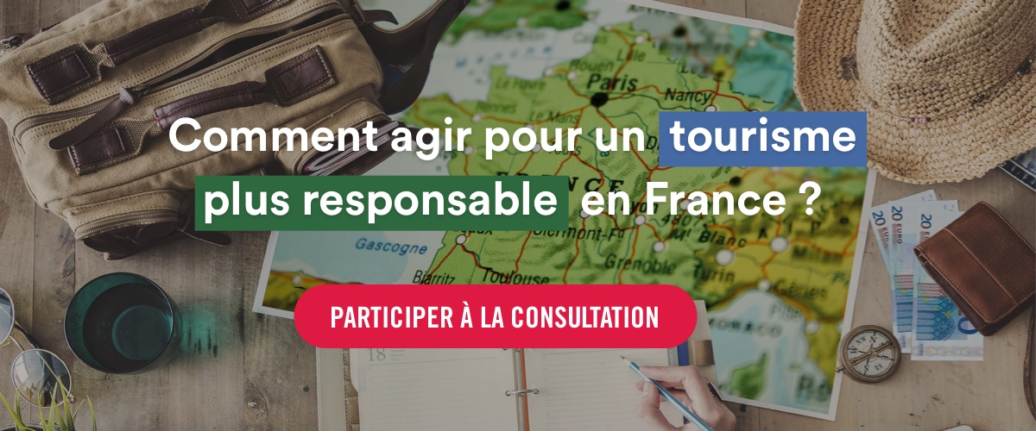
EXEMPLES DE VISUELS ENGAGEANTS
(réseaux sociaux)
Cliquez sur le visuel souhaité en maintenant le bouton Ctrl enfoncé pour suivre le lien.

Slide 23
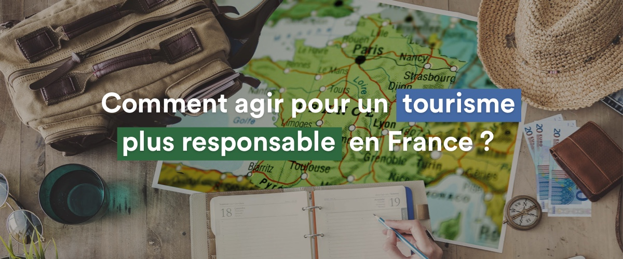

EXEMPLES DE VISUELS ENGAGEANTS
(emailing et site internet)
Cliquez sur le visuel souhaité en maintenant le bouton Ctrl enfoncé pour suivre le lien.

Slide 24
BANQUE D’IMAGES DE LA CONSULTATION
Cliquez ici

Slide 25
LOGO DES PARTENAIRES
Accédez aux logos des initiateurs de la consultation ici

